Slide 1
Министерство образования и науки Самарской области ‌‌ ‌Государственное бюджетное общеобразовательное учреждение Самарской области средняя общеобразовательная школа №3 "Образовательный центр" г.Нефтегорска муниципального района ‌​ГБОУ СОШ № 3 г.Нефтегорск
ПРАКТИКО-ОРИЕНТИРОВОЧНЫЕ ЗАДАНИЯ
ВПР по химии 8 КЛАСС
2024-2025 учебный год.
Фадеева Е.В.,
учитель химии
ГБОУ СОШ № 3,г.Нефтегорск

Slide 2
Практико-ориентированной является задача, направленная на развитие ключевых компетентностей учащихся и выявление химической сущности объектов природы, производства и быта, с которыми человек взаимодействует в процессе практической деятельности

Slide 3

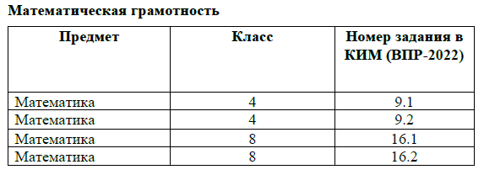
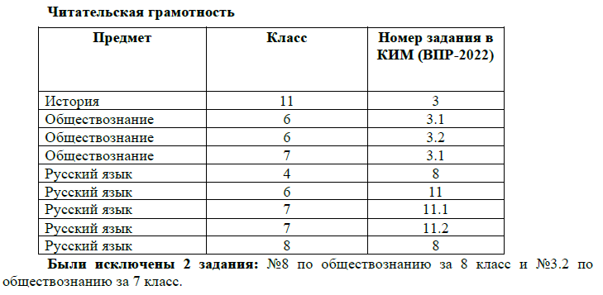
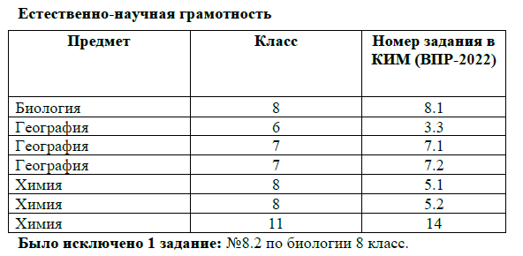
Функциональная грамотность в ВПР- 2024 год
Показатель успешности
средневзвешенный процент выполнения заданий ВПР, направленных на оценку умений применять полученные знания в практических ситуациях
Указанный набор заданий может быть использован только в целом (без разделения на отдельные виды грамотности)

Slide 4
Естественно-научная грамотность. Химия
Класс | Дата проведения | Номера заданий | Проверяемые умения | Система оценивания выполнения отдельных заданий
8 класс | с 19 марта по 17 мая (в т.ч. с 04 апреля по 17 апреля – предоставляется возможность выполнения участниками работ в компьютерной форме) | 5.1, 5.2 | Задание 5 построено на основе справочной информации и предполагает анализ реальной жизненной ситуации: проверяется умение производить расчеты с использованием понятия «массовая доля» | Оценивается в соответствии с критериями.
11 класс | С 1 марта по 22 марта (в режиме апробации) | 14 (задание с развёрнутым ответом повышенного уровня сложности) | Предполагает комплексное применение умений: – составлять уравнения реакций…, – объяснять обусловленность свойств и способов получения веществ их составом и строением; – моделировать химический эксперимент на основании его описания | Осуществляется на основе поэлементного анализа ответов выпускников. Максимальная оценка за верно выполненное задание составляет 3 балла

Slide 5
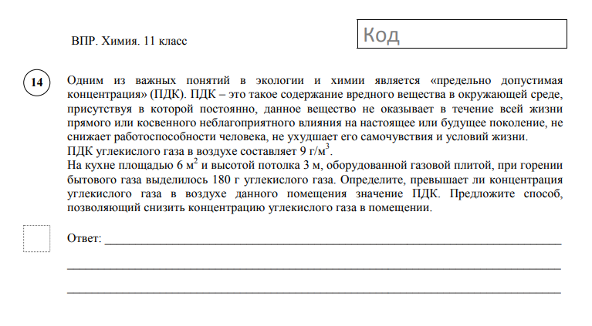
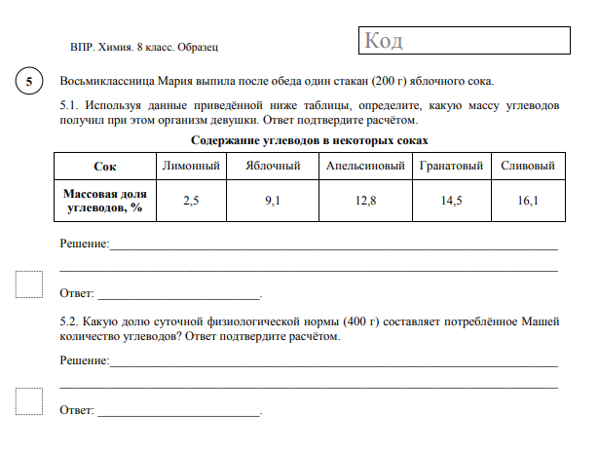
Демо-версия. https://clck.ru/39T8D8

Slide 6
ФГ 2024 год
Химия | 8 | 5.1. Роль химии в жизни человека. Вода как растворитель. Растворы. Понятие о растворимости веществ в воде. Массовая доля вещества в растворе. Роль растворов в природе и жизни человека. • вычислять массовую долю растворенного вещества в растворе; • приготовлять растворы с определен-ной массовой долей растворенного вещества; • грамотно обращаться с веществами в повседневной жизни; | 1 | 77,00 | 61,25
Химия | 8 | 5.2. • использовать приобретенные знания для экологически грамотного поведения в окружающей среде; • объективно оценивать информацию о веществах и химических процессах; • осознавать значение теоретических знаний по химии для практической деятельности человека; • понимать необходимость соблюдения предписаний, предлагаемых в инструкциях по использованию лекарств, средств бытовой химии и др. | 1 | 66,00 | 48,92
Химия | 8 | 8. Химия в системе наук. Роль химии в жизни человека. Грамотно обращаться с веществами в повседневной жизни; объективно оценивать информацию о веществах и химических процессах; осознавать значение теоретических знаний по химии для практической деятельности человека | 2 | 49,00 | 61,45

Slide 7
ВПР 2025 год.
Список образовательных организаций Самарской области - участников национальных исследований осенью 2025 года:
Национальных сопоставительных исследований (НСИ)
Функциональной грамотности (ФГ)
МБУ «Гимназия №9» г.о. Тольятти
МБУ «Школа №5» г.о. Тольятти
МБУ «Школа №93» г.о. Тольятти
МБОУ «Школа №27» г.о. Самара
МБОУ «Гимназия №2» г.о. Самара
МБОУ «Школа №53» г.о. Самара
МБОУ «Школа №18» г.о. Самара
ГБОУ СОШ № 5 «ОЦ «Лидер» г.о. Кинель
ГБОУ СОШ №19 Сызрань
ГБОУ ООШ №2 г.о. Отрадный
ГБОУ СОШ «Оц» с. Богатое
ГБОУ СОШ с. Виловатое
МБУ «Гимназия №9» г.о. Тольятти
МБУ «Школа №5» г.о. Тольятти
МБОУ «Школа №53» г.о. Самара
Поволжский государственный университет сервиса
НЧУПО «Колледж управления и экономики»
БПОУ «БГСХТ им. Героя Советского Союза Смолякова И.И.»
ГАПОУ КТиХО

Slide 8
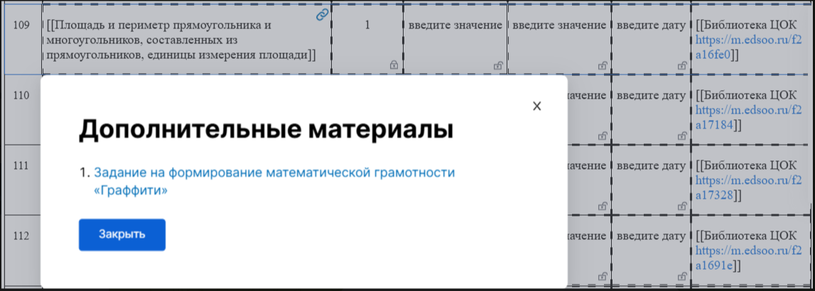

ФГ В 2025 ГОДУ
В связи с завершением Национального проекта «Образование»
портал РЭШ ФГ с 2025 года не работает.
Способ проведения диагностики ФГ через портал РЭШ ФГ более не доступен.
Материалы по ФГ размещены в поурочном планировании конструктора рабочих программ https://edsoo.ru/konstruktor-rabochih-programm/
Практикоориентированные задания в ВПР 2025 года.
Перечень (номера заданий) ФИОКО будет опубликован после проведения ВПР.
Изменения в образцах ВПР 2025 г.
"Медиатека"_Просвещение
Скачать пособия с «Медиатеки» Просвещения
Продления подписки на 2026 год не будет

Slide 9

Структура проведения ВПР химия-2025 год
На выполнение проверочной работы по химии отводится два урока (не более 45 минут каждый). Работа состоит из двух частей и включает в себя 9 заданий.
Обе части работы могут выполняться в один день с перерывом не менее 10 минут или в разные дни.
При выполнении работы разрешается использовать следующие дополнительные материалы: – Периодическая система химических элементов Д.И. Менделеева; – таблица растворимости кислот, солей и оснований в воде; – ряд активности металлов / электрохимический ряд напряжений металлов; – непрограммируемый калькулятор.

Slide 10
Практикоориентированные задания в ВПР 2025 года.
Предмет | Класс | Номер(а) заданий
Математика | 4 | 10
Математика | 5 | 14
Математика | 6 | 14
Математика базовая | 7 | 13
Математика с углублённым изучением предмета | 7 | 14.1, 14.2
Математика базовая | 8 | 14.1, 14.2
Математика с углублённым изучением предмета | 8 | 8
Математика | 10 | 17
Русский язык | 4 | 5,12
Русский язык | 5 | 3
Русский язык | 6 | 3,4
Русский язык | 7 | 2,3
Русский язык | 8 | 5
Русский язык | 10 | 2, 8, 10
Окружающий мир | 4 | 6.1, 6.2, 6.3
Литературное чтение | 4 | 4,14
Иностранный (английский) язык | 4 | 4
Иностранный (английский) язык | 5 | 4
Иностранный (английский) язык | 6 | 4
Иностранный (английский) язык | 7 | 4
Иностранный (английский) язык | 8 | 4
Иностранный (английский язык | 10 | 7
Обществознание | 6 | 6.1
Обществознание | 7 | 5, 7.1
Обществознание | 8 | 1, 4
Обществознание | 10 | 4, 6.1
История | 5 | 8
История | 6 | 9
История | 7 | 10
История | 8 | 10
История | 10 | 15
Литература | 5 | 5, 6
Литература | 6 | 5, 6
Литература | 7 | 5, 6
Литература | 8 | 5, 6
Литература | 10 | 5, 8, 9
География | 5 | 17
География | 6 | 17
География | 7 | 17
География | 8 | 11,17
География | 10 | 11,16
Биология | 5 | 19
Биология | 6 | 8
Биология | 7 | 19
Биология | 8 | 17
Физика базовая | 7 | 10.1, 10.2, 10.3
Физика углубленная | 7 | 7.1, 7.2, 7.3
Физика базовая | 8 | 10.1, 10.2, 10.3
Физика углубленная | 8 | 7.1, 7.2, 7.3
Физика | 10 | 12,13
Информатика | 7 | 14
Информатика | 8 | 12.1, 12.2
Химия | 8 | 8,9
Химия | 10 | 16

Slide 11
Задания по ФГ в 2025 году

Slide 12
Задания по ФГ в 2025 году

Slide 13
Код участника | Вариант (часть 1) | 1.1 (1б) | 1.2 (3б) | 2.1 (1б) | 2.2 (1б) | 3.1 (3б) | 3.2 (2б) | 4.1 (2б) | 4.2 (2б) | 4.3 (1б) | 4.4 (2б) | 5.1 (1б) | 5.2 (1б) | Вариант (часть 2) | 6.1 (3б) | 6.2 (1б) | 6.3 (1б) | 6.4 (1б) | 6.5 (1б) | 7.1 (2б) | 7.2 (1б) | 7.3.1 (1б) | 7.3.2 (1б) | 8 (2б) | 9 (2б) | Порядковый номер класса | Пол | Отметка за предыдущий триместр/ четверть/полугодие | Итого баллов | Оценка за ВПР
80025 | 1 | 1 | 3 | 1 | 1 | 3 | 0 | 2 | 2 | 1 | 2 | 1 | 0 | 1 | 3 | 1 | 1 | 1 | 1 | 2 | 1 | 1 | 1 | 2 | 2 | 2 | ж | 4 | 33 | 5
80026 | 2 | 1 | 3 | 1 | 1 | 3 | 2 | 2 | 2 | 1 | 2 | 1 | 0 | 2 | 3 | 0 | 1 | 0 | 0 | 1 | 1 | 1 | 1 | 1 | 1 | 2 | ж | 4 | 29 | 4
80027 | 1 | 1 | 1 | 1 | 0 | 2 | 0 | 0 | 2 | 1 | 0 | 1 | 1 | 1 | 1 | 1 | 1 | 1 | 1 | 0 | 1 | 1 | 1 | 2 | 2 | 2 | м | 3 | 22 | 3
80028 | 1 | 1 | 1 | 1 | 1 | 2 | 0 | 2 | 0 | 1 | 0 | 1 | 1 | 1 | 2 | 1 | 0 | 0 | 1 | 1 | 0 | 1 | 1 | 2 | 2 | 2 | ж | 3 | 22 | 3
80029 | 2 | 1 | 3 | 1 | 1 | 3 | 2 | 2 | 2 | 1 | 2 | 1 | 1 | 2 | 3 | 1 | 1 | 0 | 0 | 2 | 1 | 1 | 1 | 2 | 2 | 2 | ж | 4 | 34 | 5
80030 | отсутствовал |  |  |  |  |  |  |  |  |  |  |  |  |  |  |  |  |  |  |  |  |  |  |  |  | 2
80031 | 1 | 1 | 0 | 1 | 1 | 0 | 0 | 1 | 0 | 1 | 1 | 0 | 1 | 1 | 1 | 1 | 0 | 0 | 1 | 0 | 0 | 0 | 0 | 2 | 2 | 2 | м | 3 | 14 | 3
80032 | 2 | 1 | 0 | 1 | 0 | 2 | 1 | 0 | 0 | 1 | 2 | 1 | 0 | 2 | 3 | 0 | 1 | 0 | 0 | 1 | 1 | 0 | 0 | 1 | 1 | 2 | м | 3 | 17 | 3
80033 | 2 | 1 | 1 | 1 | 1 | 2 | 1 | 2 | 1 | 1 | 0 | 1 | 1 | 2 | 1 | 1 | 1 | 0 | 0 | 2 | 1 | 0 | 0 | 2 | 1 | 2 | м | 3 | 22 | 3
80034 | 2 | 1 | 3 | 1 | 1 | 3 | 1 | 2 | 1 | 0 | 1 | 1 | 0 | 2 | 3 | 1 | 1 | 0 | 1 | 0 | 0 | 1 | 1 | 2 | 1 | 2 | м | 4 | 26 | 4
80035 | 1 | 0 | 2 | 1 | 0 | 1 | 0 | 0 | 0 | 0 | 1 | 1 | 1 | 1 | 2 | 1 | 1 | 1 | 1 | 2 | 1 | 1 | 0 | 2 | 2 | 2 | м | 3 | 21 | 3
80036 | 1 | 1 | 3 | 1 | 0 | 2 | 1 | 1 | 2 | 1 | 0 | 1 | 1 | 1 | 3 | 1 | 1 | 1 | 1 | 2 | 1 | 0 | 1 | 2 | 2 | 2 | м | 4 | 29 | 4
80037 | 1 | 1 | 1 | 1 | 1 | 0 | 0 | 1 | 1 | 0 | 1 | 1 | 1 | 1 | 1 | 1 | 0 | 0 | 0 | 0 | 1 | 0 | 1 | 2 | 2 | 2 | м | 3 | 17 | 3
80038 | 2 | 1 | 2 | 1 | 0 | 1 | 2 | 2 | 1 | 1 | 1 | 0 | 1 | 2 | 1 | 1 | 1 | 0 | 1 | 1 | 0 | 1 | 0 | 2 | 1 | 2 | м | 3 | 22 | 3
80039 | 1 | 1 | 3 | 1 | 1 | 0 | 2 | 2 | 2 | 1 | 2 | 1 | 1 | 1 | 2 | 1 | 1 | 1 | 0 | 0 | 1 | 1 | 1 | 2 | 1 | 2 | ж | 4 | 28 | 4
80040 | 2 | 1 | 3 | 1 | 1 | 1 | 0 | 2 | 2 | 0 | 1 | 1 | 1 | 2 | 2 | 1 | 1 | 0 | 0 | 2 | 1 | 1 | 1 | 2 | 2 | 2 | ж | 4 | 27 | 4
80041 | 2 | 1 | 2 | 0 | 1 | 2 | 0 | 2 | 1 | 1 | 1 | 1 | 1 | 2 | 1 | 1 | 0 | 0 | 1 | 1 | 0 | 0 | 0 | 1 | 1 | 2 | м | 3 | 19 | 3
80042 | 2 | 1 | 1 | 1 | 1 | 0 | 0 | 2 | 1 | 1 | 1 | 0 | 1 | 2 | 1 | 1 | 1 | 0 | 0 | 0 | 0 | 1 | 1 | 1 | 2 | 2 | м | 3 | 18 | 3
80043 | отсутствовал |  |  |  |  |  |  |  |  |  |  |  |  |  |  |  |  |  |  |  |  |  |  |  |  | 2
80044 | 1 | 0 | 0 | 0 | 1 | 3 | 1 | 0 | 0 | 0 | 1 | 1 | 1 | 1 | 2 | 1 | 1 | 0 | 1 | 2 | 1 | 1 | 1 | 2 | 2 | 2 | м | 3 | 22 | 3
80045 | 2 | 1 | 3 | 1 | 1 | 1 | 2 | 2 | 1 | 0 | 1 | 1 | 0 | 2 | 3 | 1 | 1 | 0 | 0 | 2 | 1 | 1 | 1 | 2 | 2 | 2 | ж | 4 | 28 | 4
80046 | 1 | 1 | 2 | 1 | 0 | 2 | 0 | 1 | 0 | 0 | 1 | 1 | 0 | 1 | 1 | 1 | 1 | 1 | 0 | 0 | 0 | 1 | 0 | 2 | 2 | 2 | м | 3 | 18 | 3
80047 | 1 | 0 | 3 | 1 | 1 | 1 | 0 | 2 | 2 | 1 | 2 | 0 | 1 | 1 | 3 | 1 | 0 | 0 | 1 | 0 | 1 | 1 | 0 | 2 | 2 | 2 | ж | 4 | 25 | 4
80048 | 2 | 1 | 1 | 1 | 0 | 2 | 1 | 2 | 0 | 0 | 1 | 1 | 0 | 2 | 3 | 1 | 1 | 0 | 0 | 0 | 0 | 1 | 1 | 2 | 1 | 2 | ж | 3 | 20 | 3

